Slide 1
আসসালামু আলাইকুম
স্বা
আজকের পাঠে সকলকে
গ
ত
ম
তোমরা কেমন আছো ?

Slide 2
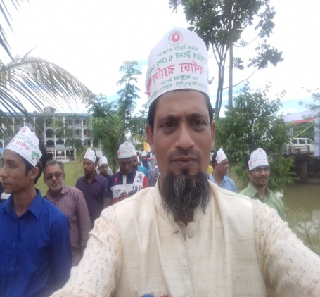
পরিচিতি
সময়ঃ- ৫০ মিঃ
মোঃ রফিকুল ইসলাম
সিনিয়র শিক্ষক
মোহাম্মদ আব্দুল আহাদ উচ্চ বিদ্যালয়
দক্ষিন সুরমা সিলেট ।
মোবাইল-০১৭১৬৭৮৪৭০৪
Email-almahdia945@gmail.com

Slide 3
একটু চিন্তা করে বলঃ
বয়স্কদের মধ্যে সর্বপ্রথম কে ইসলাম গ্রহন করেছিলেন ?

Slide 4
আজকের পাঠ
অধ্যায় - ০৫
পাঠ - ০৬
পৃষ্ঠা -১৮২-৮৩
‘হজরত আবুবকর (রাঃ) ’

Slide 5
শিখনফল
এ পাঠ শেষে শিক্ষার্থীরা............
খোলাফায়ে রাশেদিনের পরিচয় বলতে পারবে ।
‘হযরত আবু বকর এর পরিচিতি, চরিত্র ও কৃতিত্ব ব্যাখ্যা করতে পারব ।
ইসলামে হযরত আবু বকর এর অবদান সমূহ বর্ণনা করতে পারবে ।
‘তার শাসন প্রণালী ও কোরআন সংরক্ষণের বিষয় বিশ্লেষণ করতে পারবে।

Slide 6
খোলাফায়ে রাশেদিনের পরিচয়
ইসলামের প্রথম চারজন খলিফাকে বলা খোলাফায়ে রাশেদিন ।
হযরত আবু বকর (রাঃ)
হযরত উমর (রাঃ)
তারা হলেন
হযরত উসমান (রাঃ)
হযরত আলি (রাঃ)

Slide 7
আবু বকর (রাঃ) এর পরিচিতি
ইসলামের প্রথম খলিফা
জন্ম- ৫৭৩ খ্রিঃ
কুরাইশ বংশ তায়িম গোত্র
উপাধি- সিদ্দিক ও আতিক
মহানবির একনিষ্ঠ বন্ধু
বয়স্কদের মধ্যে প্রথম মুসলমান
মিরাজের ঘটনা সর্ব প্রথম বিশ্বাস
হিযরতে মহানবির সঙ্গি
মৃত্যু-
৬৩৪ খ্রিঃ
নাম- আব্দুল্লাহ

Slide 8
একক কাজ
হজরত আবু বকর (রাঃ)এর পরিচিতি লিখ ।

Slide 9
চরিত্র ও কৃতিত্ব
সততা ও নির্ভীক
অনাড়ম্বর জীবন যাপন
সিদ্দিক উপাধী লাভ
মহানবীর সাথে সবসময় ছায়ার মত থাকতেন
সত্যনিষ্টা ও প্রজাদরদী
দৃঢ়তা ও বিচক্ষণ শাসক
Notes:
।

Slide 10
খিলাফত গ্রহন
রাসুল (সাঃ) এর ইন্তিকালের পর মুসলিম জাহানের প্রথম খলিফা নির্বাচিত হন হযরত আবু বকর (রাঃ)
খিলাফতকালীন সমস্যাসমূহ
ভণ্ড নবীর আবির্ভাব
যাকাত অস্বীকার কারী
মুরতাদ তথা ইসলাম ত্যাগ কারীদের তান্ডব

Slide 11
জোড়ায় কাজ
হজরত আবু বকর (রাঃ)এর চারটি অবদান উল্লেখ কর ।

Slide 12
অবদান সমূহ
সমূদয় সম্পদ আল্লাহর রাস্তায় ব্যয়
খলিফা নির্বাচিত হওয়ার পর জাতির উদ্দেশ্য অঙ্গীকার মূলক ভাষণ প্রদান
অবিশ্যম্ভাবী সমূহ বিপদ থেকে রাষ্ট্রকে রক্ষা
প্রশাসনিক কাজে স্বচ্ছতা ও জবাবদীহিতা প্রতিষ্ঠা ।

Slide 13
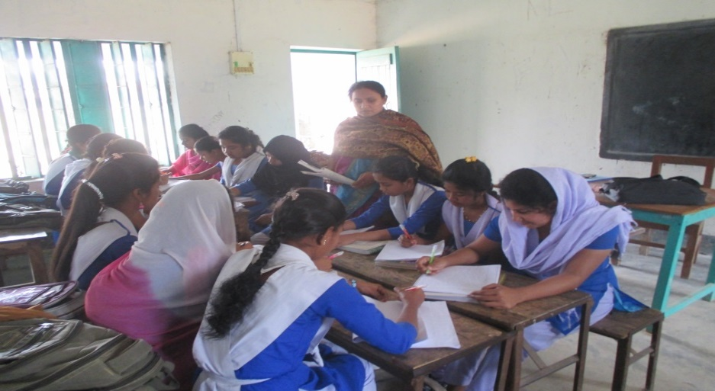
দলগত কাজ
হযরত আবু বকর (রা.) কে ইসলামের ত্রানকর্তা বলার কারন লিখ ।

Slide 14
মূল্যায়ন
১। খোলাফায়ে রাশেদিন কাদেরকে বলা হয় ?
২। হযরত আবু বকর (রাঃ) কে সিদ্দিক বলা হয় কেন ?
৩। হযরত আবু বকর (রাঃ) কে ইসলামের ত্রানকর্তা বলা হয় কেন ?
৪। ‘হযরত আবু বকর (রাঃ) ছিলেন মহানবি (সঃ) এর সবচেয়ে ঘনিষ্ট বন্ধূ’ এ কথা কিভাবে প্রমাণ করবে ?
৫। ‘হযরত আবু বকর ছিলেন ইসলামের সবচেয়ে বড় সাহায্যকারী’ এ উক্তির স্বপক্ষে যুক্তি দাও।

Slide 15
বহু নির্বাচনী অভিক্ষা
১। হযরত আবু বকর (রাঃ) কত খ্রিষ্টাব্দে জন্মগ্রহন করেন ?
(ক) ৫৭০ (খ) ৫৭৩ (গ) ৫৭৬ (ঘ) ৫৭৮
২। কোন যুদ্ধে আবু বকর (রাঃ) তার সমস্ত সম্পত্তি দান করেন ?
(ক) তাবুক (খ) খন্দক (গ) ওহুদ (ঘ) বদর
3। জনাব আসাদ সত্য ও ন্যায় প্রতিষ্টার জন্য নিজের সর্বস্ব ব্যয় করলেন । তার মধ্যে কোন খলিফার মিল রয়েছে ?
(ক) আবু বকর (রাঃ) (খ) উমর (রাঃ) (গ) উসমান (রাঃ) (ঘ) আলি (রাঃ)
নিচের উদ্দিপকটি পড়ে ৪ ও ৫ নম্বর প্রশ্নের উত্তর দাওঃ
রাফি সাহেব খুব ভদ্র মানুষ । সংসদ নির্বাচনে জনগন তাকে নির্বাচিত করেন । এর পরে ও তিনি ব্যবসা-বানিজ্যের মাধ্যমে নিজ হাতে উপার্জন করেন ।
৪। রাফির মধ্যে কার আদর্শের প্রতিফলন ঘটেছে ?
(ক) আবু বকর (রাঃ) (খ) খলিফা মামুন (গ)মুয়াবিয়া (রাঃ) (ঘ) আলি (রাঃ)
৫। উক্ত ব্যক্তির আদর্শ অনুসরন করলে-
দেশ ও জাতিকে বিশৃঙখলার হাত থেকে রক্ষা করা যায়
বিচক্ষনতার সাথে শাসন কাজ পরিচালনা করা যায়
ধনাঢ্য হওয়া যায়
নিচের কোনটি সঠিক ?
(ক) i ও ii (খ) i ও iii (গ) ii ও iii (ঘ) i,ii ও iii

Slide 16
বাড়ির কাজ
হযরত আবু বকর (রা.) কে ইসলামের ত্রাণ কর্তা বলাহয় কেন ? বর্ণনা কর ।

Slide 17
আজ এ পর্যন্ত
সকলকে ধন্যবাদ
আল্লাহ হাফিজ

